Slide 1

Frontend vs Backend

Slide 2
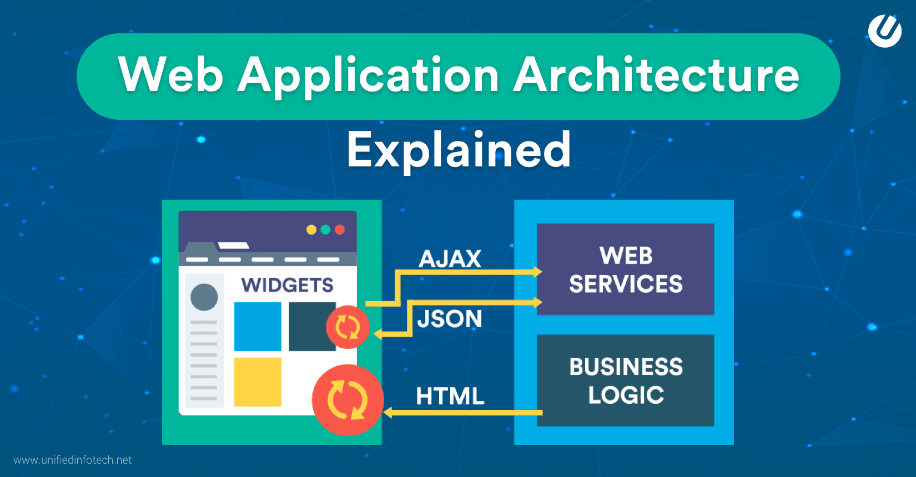
Architektura - technologie
HTML
CSS
JavaScript
Java
ASP.net/C#
JavaScript
PHP
Python
SQL (MySQL apod.)
NoSQL (Mongo apod.)
DATABASE

Slide 3
Frontend
V aplikacích a webových stránkách je Frontend viditelnou částí programu. Je to implementace návrhu Uživatelského rozhraní.
Frontend můžeme implementovat pomocí různých technologií (typicky kombinací několika) a FE frameworků.

Slide 4




Frontend - technologie
Technologie potřebné pro implementaci Frontendu:
My budeme v rámci tohoto kurzu využívat HTML5, CSS3 a Javascript.
Typescript je vhodné alespoň zmínit, protože je průmyslovým standardem u vývoje velkých aplikací.

Slide 5




Frontend - frameworky
Pokud si po ukončení kurzu budete chtít zvolit dráhu Frontend (nebo Fullstack) vývojáře, doporučuji naučit se pracovat s některým z FE Frameworků:
React – vytvořen společností Meta, momentálně nejpoužívanější
Angular – vytvořen společností Google, třetí nejpoužívanější (poměrně složitý)
Vue – druhý nejpoužívanější framework, poměrně jednoduchý
Svelte – relativně nový framework, začíná se více využívat především v zahraničí

Slide 6
Backend
V aplikacích je Backend pro uživatele aplikace neviditelnou součástí programu. Je to implementace logiky aplikace a zprostředkovává přístup k databázi.
Backend můžeme implementovat pomocí různých technologií (typicky kombinací několika) a BE frameworků.

Slide 7



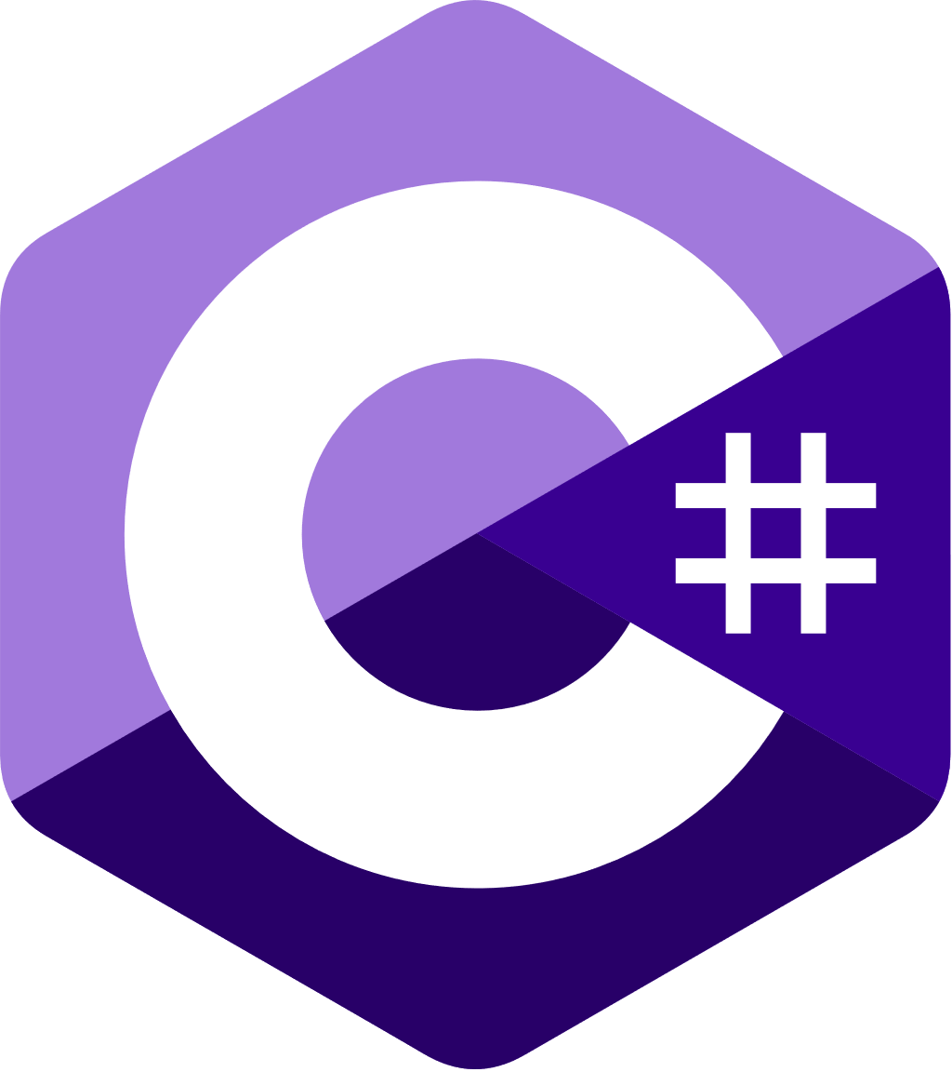



Backend - technologie
Technologie, které můžeme využít pro implementaci Backendu:
My budeme v rámci tohoto kurzu využívat PHP8 a SQL (konkrétně MySQL).
Ostatní technologie je vhodné alespoň zmínit, protože každá z nich se v praxi využívá.

Slide 8







Backend - frameworky
Pokud si po ukončení kurzu budete chtít zvolit dráhu Backend (nebo Fullstack) vývojáře, doporučuji naučit se pracovat s některým z BE Frameworků:
Symfony a Laravel – robustní PHP frameworky pro tvorbu velkých aplikací a mikroservis
Nette – český PHP framework
Ostatní programovací jazyky:
MS .net framework pro C#
Express JS pro Javascript (NodeJS servery)
Flask pro Python
Spring boot pro Javu

